Slide 1
گزارش گیری با نرم افزار Stimulsoft Designer

Slide 2
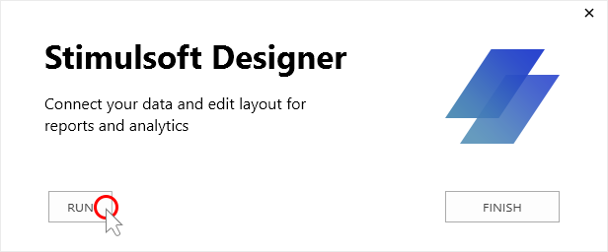
مراحل ابتدایی و نصب
از سایت منبع نرم افزار ، فایل نصبی را دانلود و نصب میکنیم . https://www.stimulsoft.com

Slide 3
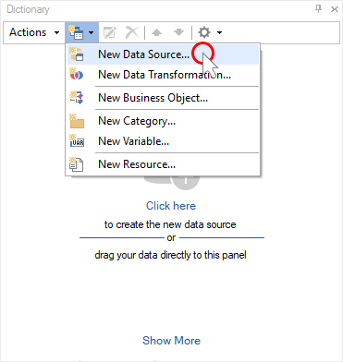
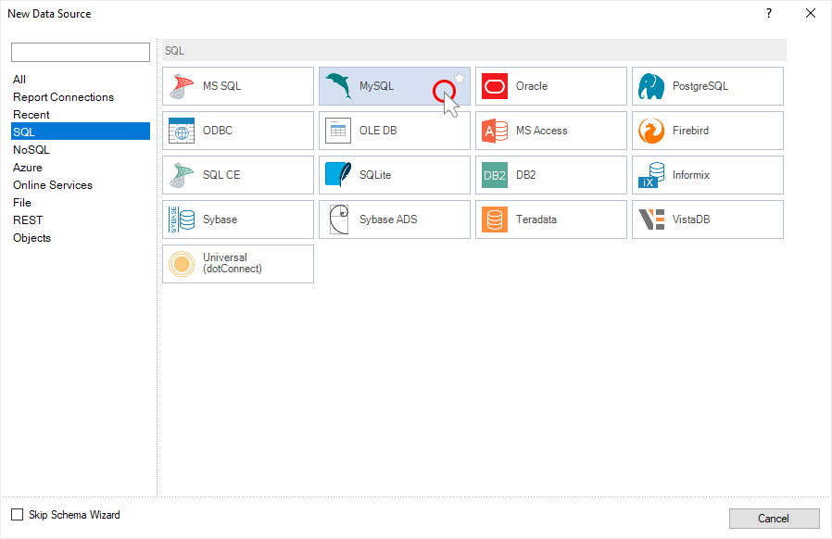
ارتباط با دیتا (داده)
در اینجا منبع داده جدید انتخاب میکنیم

Slide 4
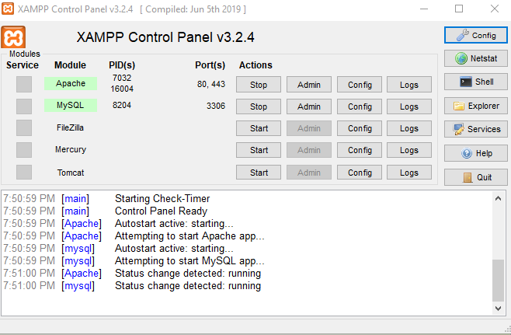
Database Connection
اینجا باید مطمئن باشیم که حتما MySQL سیستم روشن باشد.

Slide 5
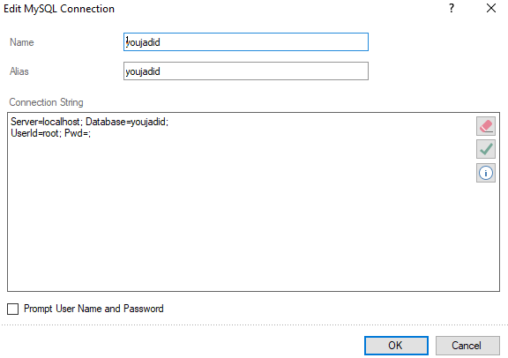
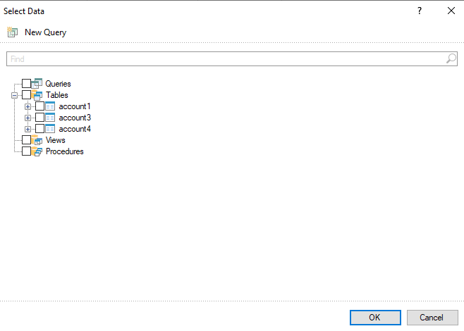
ارتباط با MySQL
پس از وارد کردن اطلاعات احراز هویت ، داده های مورد نظر را انتخاب میکنیم که مشخصا جدول های پایگاه داده ما مهم ترین آن هستند.

Slide 6
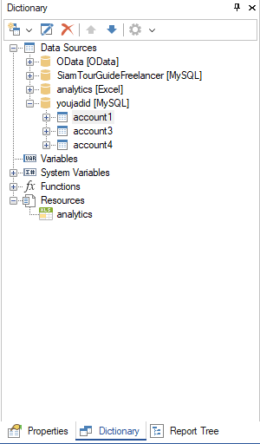
Edit Data Source
در نوار کناری میبینیم قسمت لغت نامه (Dictionary) که در آن دیتابیس ما به نام youjadid وجود دارد

Slide 7
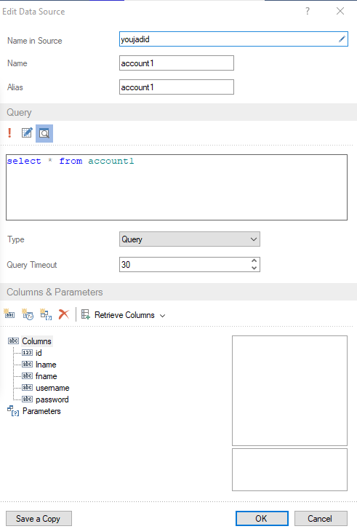
ویرایش منبع داده
ما پس از کیلک کردن روی جدول account1 میتوانیم

Slide 8
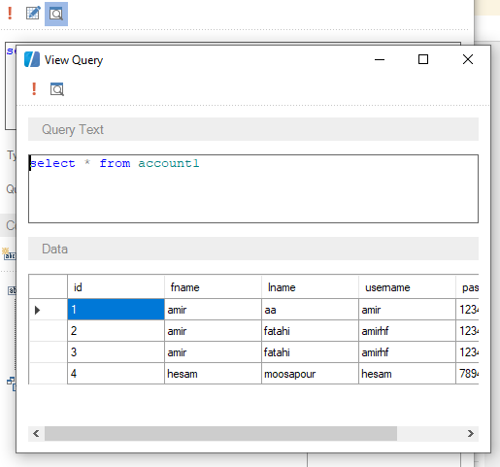
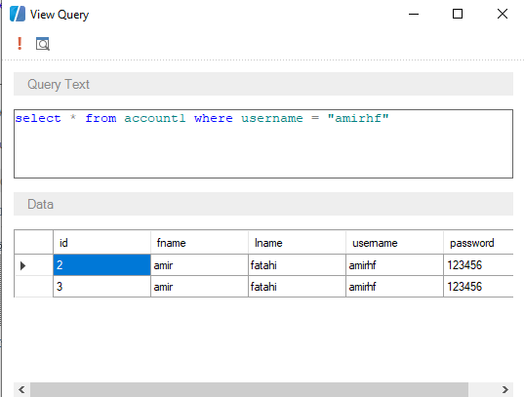
نمایش درخواست
پس از کلیک روی دکمه View Query میتوانیم درخواست های خود را به دیتبابیس ارسال کنیم.

Slide 9
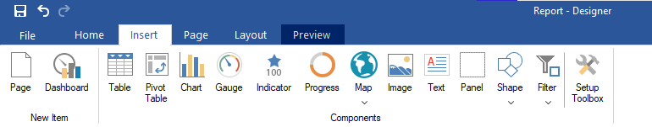
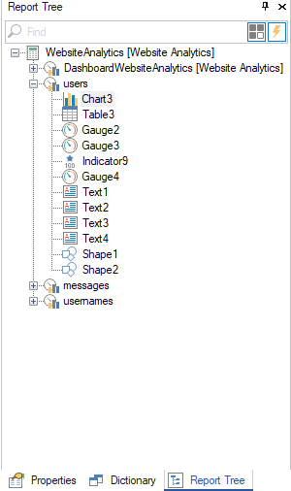
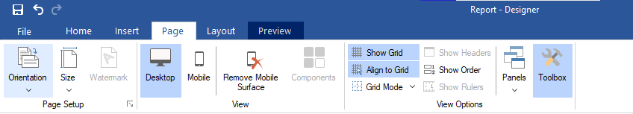
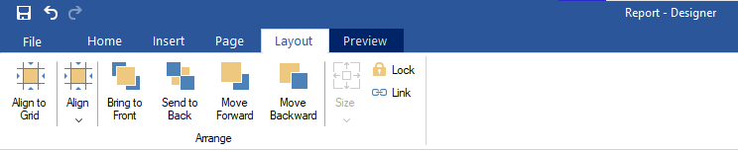
ابزارهای مختلف

Slide 10
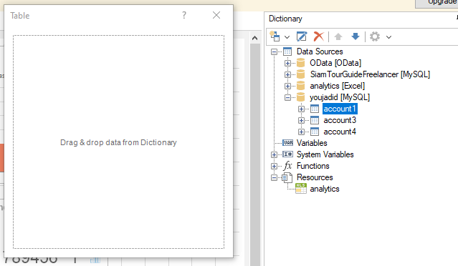
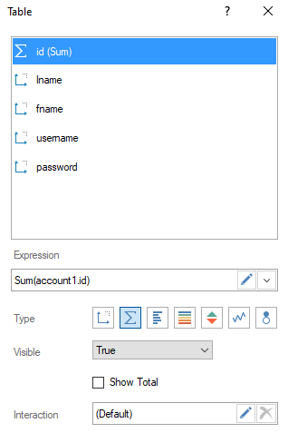
برای اضافه کردن جدول میتوان از سمت راست جدول موردنظر را کشید به داخل باکس .

Slide 11
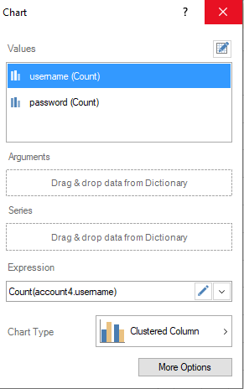
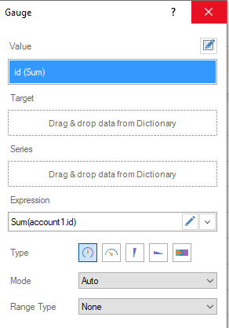
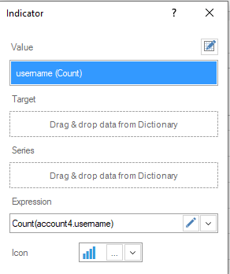
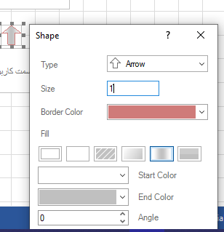
این کار برای سایر اشیا نظیر نمودار، نشانگر، پیمانه هم انجام میدهیم.

Slide 12
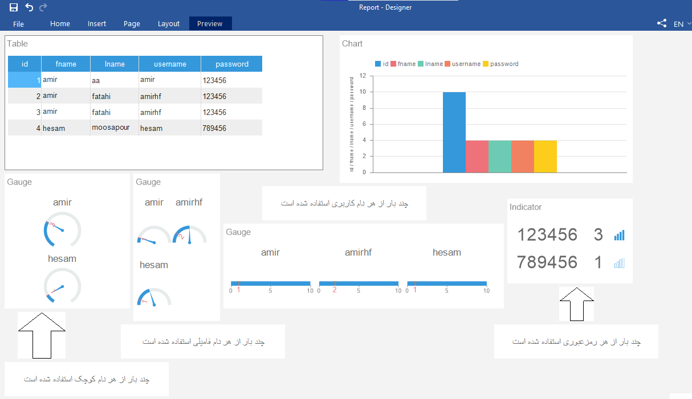
جدول کاربران

Slide 13
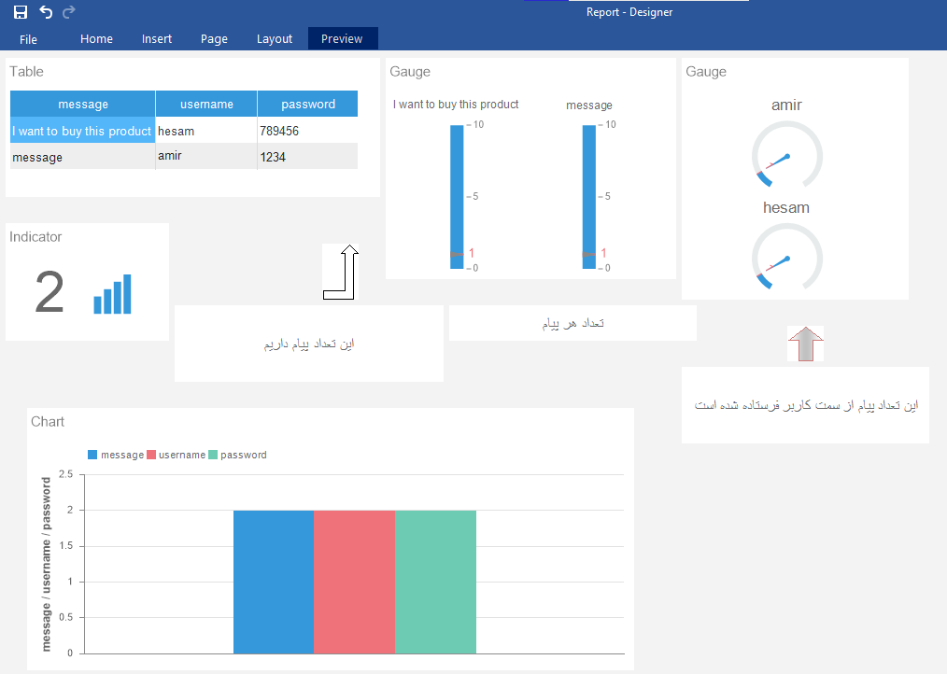
جدول پیام ها

Slide 14
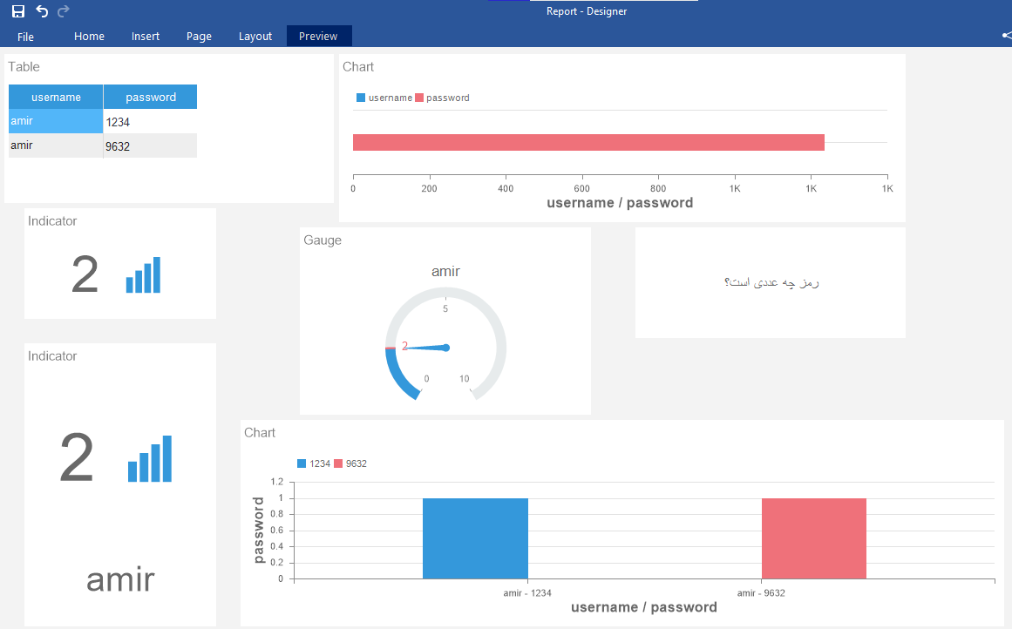
جدول رمز کاربران

Slide 15
